Slide 1








Lớp 4
Giáo viên: Trần Thị An

Slide 2
Bài 6: Tìm kiếm thông tin từ Internet
Mục tiêu
- Tìm được thông tin (văn bản, hình ảnh) phục vụ học tập và giải trí từ Internet;
- Biết cách lưu hình ảnh tìm kiếm được từ internet vào thư mục trên máy tính.

Slide 3
Bài 6: Tìm kiếm thông tin từ Internet
I. Hoạt động cơ bản
Những gì em đã biết
Đúng ghi Đ, sai ghi S vào . So sánh kết quả với bạn.
* Để truy cập được Internet, máy tính phải
- Có chương trình soạn thảo văn bản Word.
- Có trình duyệt Internet.
- Được kết nối với mạng Internet và có trình duyệt Web.
S
Đ
Đ

Slide 4





Hoạt động cơ bản
Những gì em đã biết
b. Đánh dấu x vào cuối câu đúng.
Để truy cập Internet trên máy tính, em có thể dùng cách nào sau đây?
Nháy đúp chuột vào biểu tượng
Nháy đúp chuột vào biểu tượng
Nháy đúp chuột vào biểu tượng
Nháy đúp chuột vào biểu tượng
Nháy đúp chuột vào biểu tượng
x
x
x

Slide 5
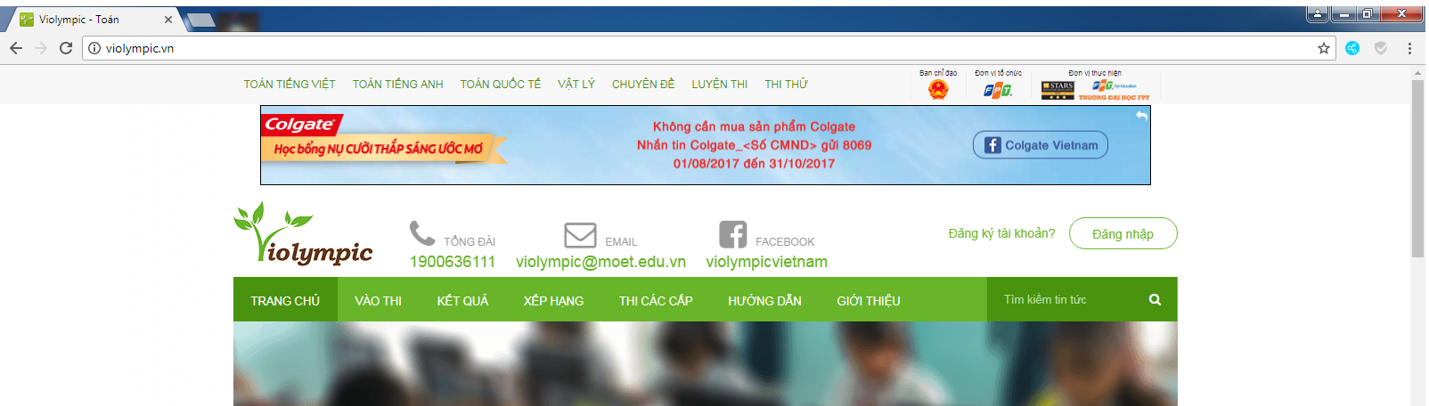
Hoạt động cơ bản
Những gì em đã biết
c. Trao đổi với bạn, điền chú thích cho hình dưới đây
1:
Địa chỉ trang Web
3:
Nút đóng cửa sổ
1
4:
Nút phóng to (thu nhỏ) cửa sổ
1
2:
Nút ẩn cửa sổ

Slide 6
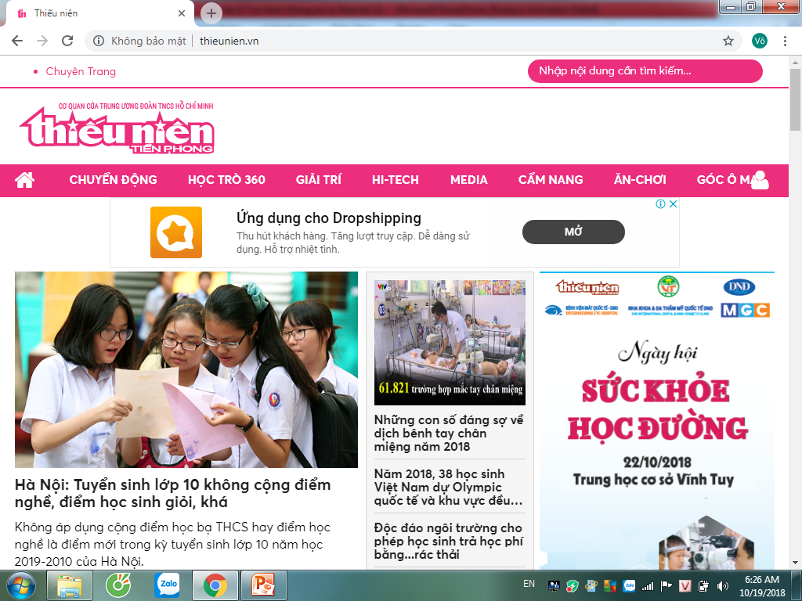
d. Truy nhập trang web có địa chỉ Thieunien.vn, mở và đọc một bài báo trên trang web

Slide 7
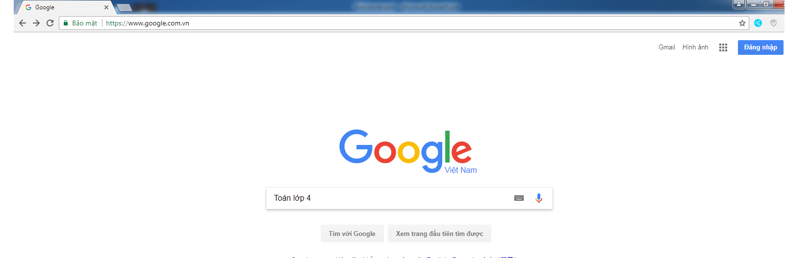
2. Tìm kiếm thông tin trên Internet
a. Hướng dẫn tìm kiếm trang web học toán lớp 4
Bước 1: Gõ địa chỉ trang web tìm kiếm
Bước 2: Gõ từ khóa tìm kiếm vào ô tìm kiếm và nhấn phím Enter

Slide 8
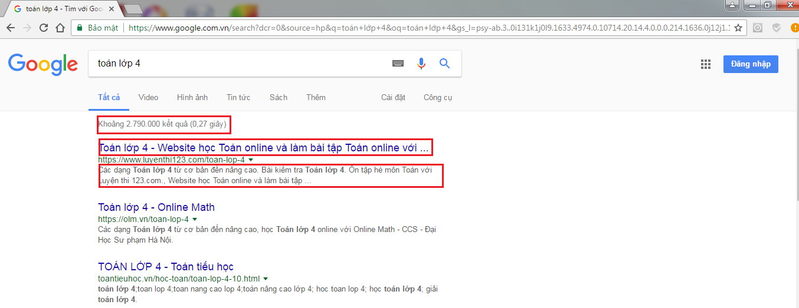
b. Quan sát cửa sổ trang web rồi thảo luận với bạn những gì em nhìn thấy trên màn hình?
Kết quả và thời gian tìm kiếm
Để xem nội dung của các trang web liên quan, em nháy chuột vào tên trang web
Tên trang Web
Đoạn trích nội dung

Slide 9
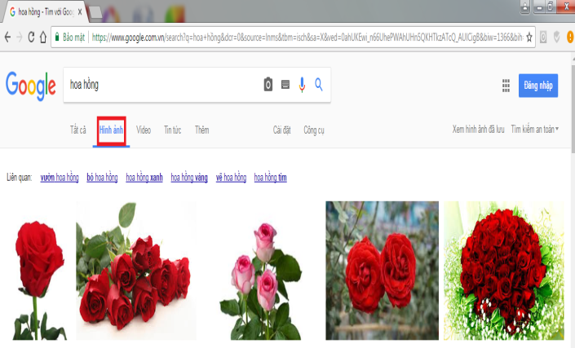
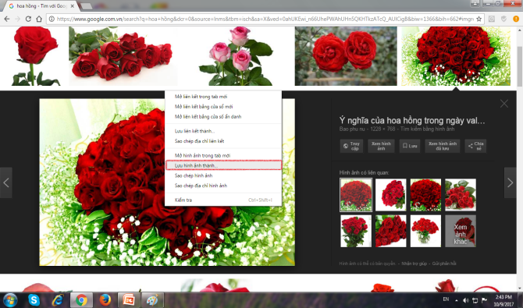
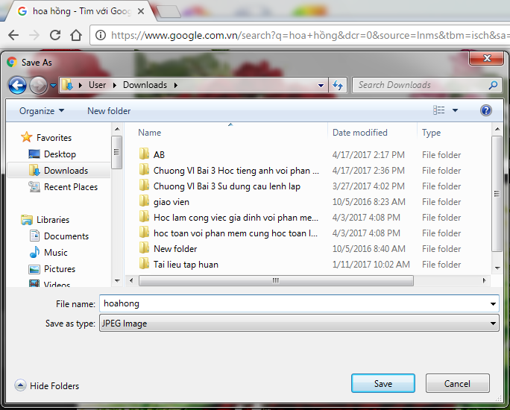
c. Em thực hiện tìm kiếm hình ảnh hoa hồng rồi lưu vào thư mục của em trên máy tính
- Bước 1: Truy cập vào trang web google.com.vn. Gõ từ khóa hoa hồng vào ô tìm kiếm rồi nhấn phím Enter
- Bước 2: Nháy chọn vào mục Hình ảnh
Bước 3: Các hình ảnh hoa hồng hiện ra. Chọn một hình ảnh mà em thích, nháy nút phải chuột rồi chọn Lưu hình ảnh thành…
- Bước 4: Cửa sổ Save As hiện ra, đặt tên cho hình ảnh và nhấn nút save để lưu vào máy tính

Slide 10
II. Hoạt động thực hành
Hãy tìm kiếm hình ảnh loài hoa mà em yêu thích rồi lưu vào thư mục của em trong máy tính.
Mở phần mềm Word, soạn thảo nội dung không quá 3 dòng về chủ đề Loài hoa em yêu thích. Sử dụng hình ảnh đã tìm kiếm để chèn vào trang soạn thảo..
Tìm và đọc truyện cổ tích Thạch Sanh trên Internet.

Slide 11
Em cần ghi nhớ:
Để tìm kiếm thông tin trên Internet, em sử dụng trang Web Google.com.vn hoặc một số trang Web tìm kiếm khác như bing.com; yahoo.com.
Để tìm kiếm thông tin trên trang Web Google.com.vn, em gõ từ khóa và ô tìm kiếm rồi nhấn phím Enter.

Slide 12
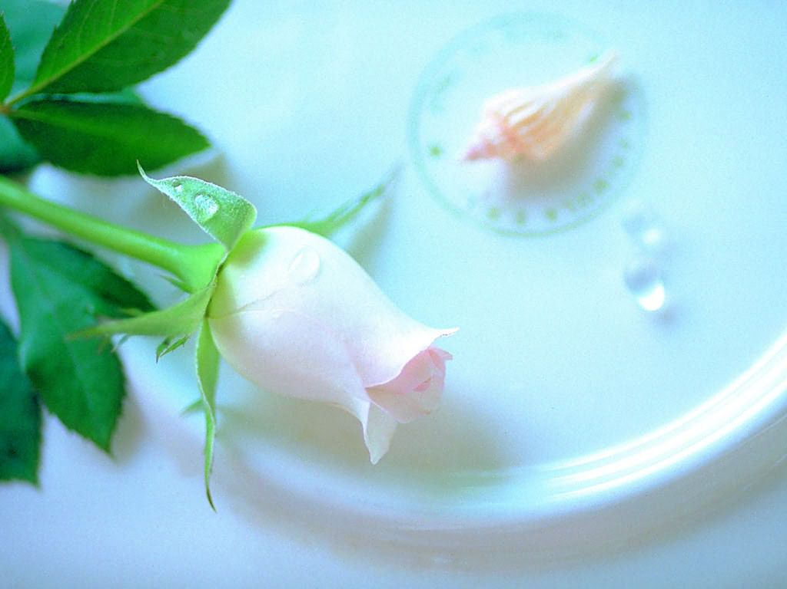
THE END

